Slide 1
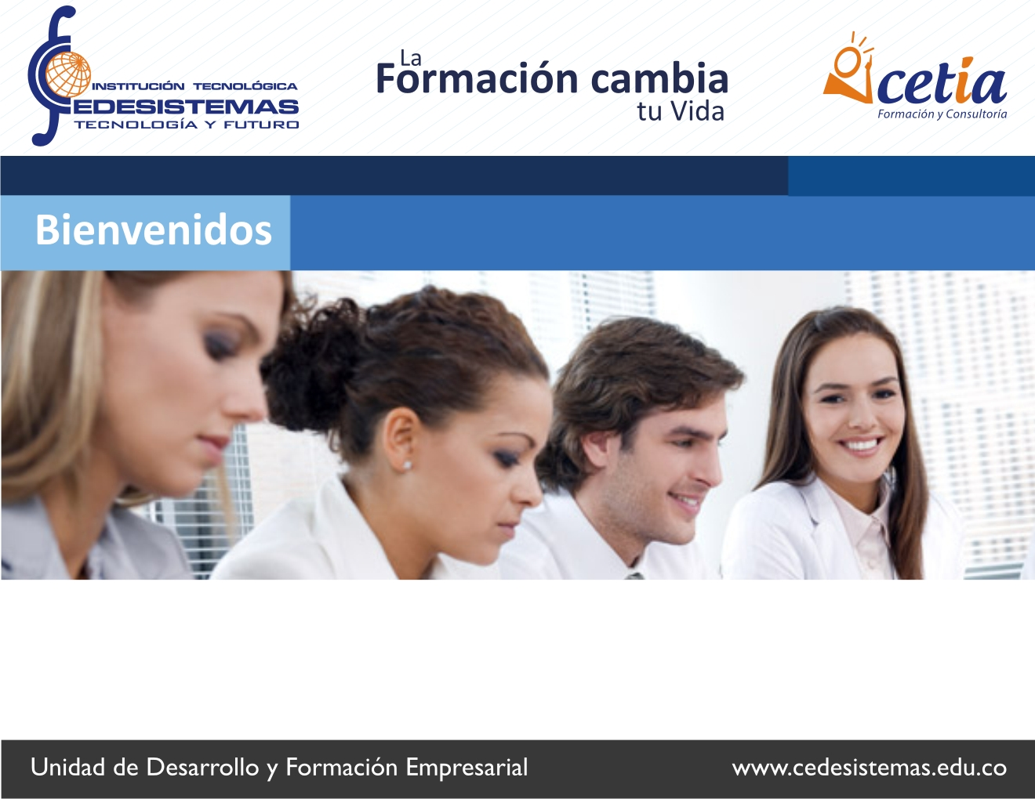
Diplomado
Módulo Big Data – Científico de datos
David Espinosa Barrada
@cedesistemas.edu.co

Slide 2
¿Qué es la Big Data?
http://searchdatacenter.techtarget.com/es/definicion/Big-data
Notes:
30 minutos

Slide 3
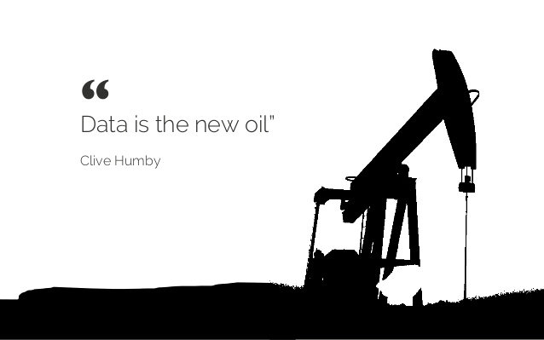

Slide 4
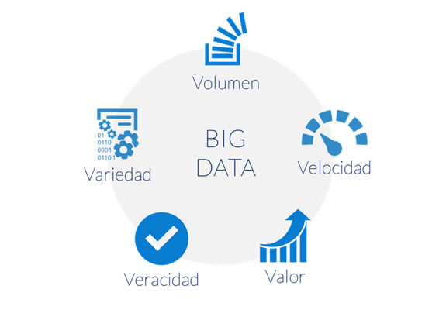

Slide 5



Tipos de datos
Datos estructurados
Datos no estructurados
Datos semiestructurados

Slide 6

Minería de Datos
Business Intelligence es la habilidad para transformar los datos en información, y la información en conocimiento, de forma que se pueda optimizar el proceso de toma de decisiones en los negocios.
Establecer objetivos
Procesar datos
Modelar o determinar el modelo adecuado
Analizar los resultados

Slide 7



Machine Learning
Inteligencia artificial

Slide 8


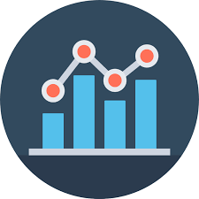
Big Data
Business Intelligence
Notes:
30 minutos

Slide 9
Business Intelligence es la habilidad para transformar los datos en información, y la información en conocimiento, de forma que se pueda optimizar el proceso de toma de decisiones en los negocios.
La inteligencia de negocio actúa como un factor estratégico para una empresa u organización, generando una potencial ventaja competitiva, que no es otra que proporcionar información privilegiada para responder a los problemas de negocio.
http://www.sinnexus.com/business_intelligence/
Notes:
30 minutos

Slide 10
Business Intelligence
Productos BI
Cuadro de Mando Integrales (CMI)
Sistemas de Soporte a la Decisión (DSS)
Sistemas de Información Ejecutiva (EIS)
Componentes de orígenes de datos
Datamart
Datawarehause
http://www.sinnexus.com/business_intelligence/

Slide 11




Problemas comunes
No se tiene registro histórico de los cambios en los sistemas de información (cambios en formularios, obligatoriedad de campos, migraciones de sistemas transaccionales)
No se definen los objetivos antes de analizar información, medios de depuración de datos y cálculo de indicadores de calidad de datos.
Se analizan como islas a parte la información no estructurada, las investigaciones de mercado y los datos de navegación digital.

Slide 12



Calidad de datos
La calidad de los datos debe empezarse a garantizar desde los medios de captura de la misma. Así para evitar dolores de cabeza futuros, todo formulario por ejemplo, debe tener implementadas tecnológicamente reglas de calidad que no permitan por ejemplo a personas ingresar mail sin @ o comodines de teléfonos 12345.
Longitud 10 e inicia en 3
@ y por lo menos un punto
Longitud 7

Slide 13

Sistemas transaccionales
Los sistemas transacciones contienen dentro de dos “vistas” diferentes, la información de los clientes y la información transaccional.
Mercadeo: Perfilamiento demográfico de clientes, planes de referidos y campañas de actualización de datos
Ventas: Mejor mes, mejor tienda, producto más vendido.

Slide 14
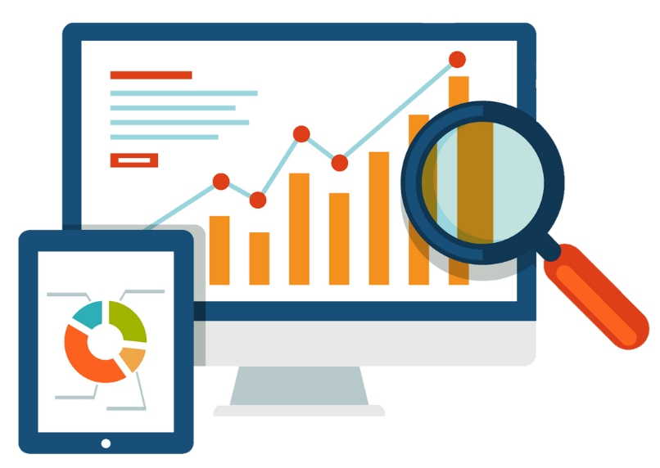
Sistemas de Soporte a las Decisiones
Los sistemas de soporte a decisiones por el contrario, contienen todas las fuentes de información centralizadas en bodegas de datos, que a su vez:
Tiene reportes automáticos.
Permite la interacción de usuario final con consultas parametrizables
Tiene cálculo de negocio calculadas a partir de la data original (meses desde última compra por ejemplo)

Slide 15


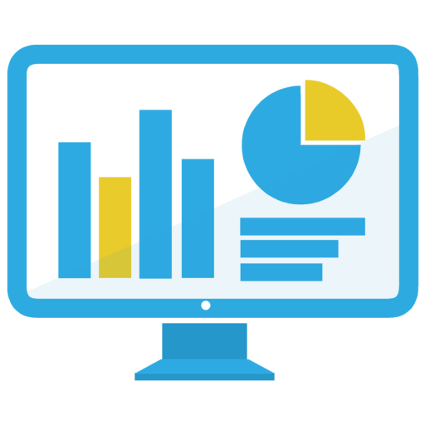
¿Qué es el mínimo producto viable ?
Transacciones
Clientes

Slide 16
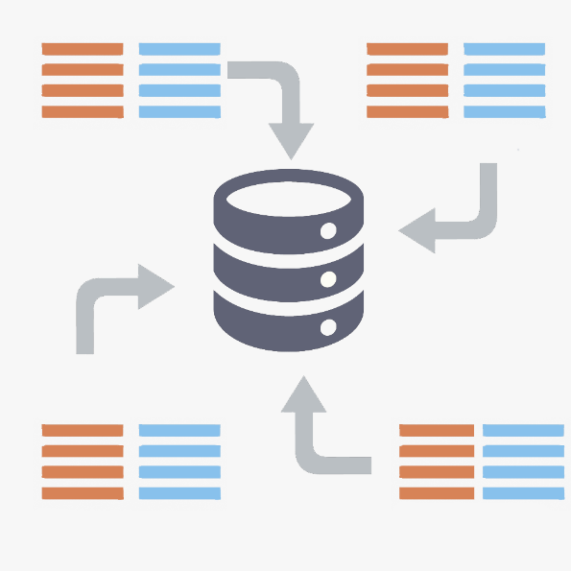
Bodegas de datos
Se refiere a la consolidación de diferentes fuentes de información dentro y fuera de una compañía para consultar información para toma de decisiones en distintas áreas.

Slide 17
Dificultadores en la construcción
Bodegas de datos
Relacionar todas las fuentes de información (llave primaria)
Tiempo en entendimiento y procesamiento de la data inicial (Qué va a resolver)
Poca credibilidad en áreas donde por lo general no se usa este tema (talento humano, contabilidad)
Poca disposición de entrega de datos de algunos directores de área (incredulidad)
Celos entre empleados (“pisar las mangueras”)

Slide 18
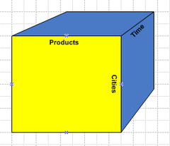
Cubo
Los cubos OLAP son estructuras multidimensionales (cubos) que permiten analizar bases de datos relacionales de gran volumen y variedad con una gran agilidad y rapidez, reduciendo enormemente el tiempo y los recursos empleados en el análisis
https://blog.es.logicalis.com/analytics/cubos-olap-y-estructuras-multidimensionales-todo-lo-que-hay-que-saber

Slide 19

Gobierno de Datos
El concepto de gobierno de datos, debe estar muy claro antes de iniciar un proyecto de BI. Se debe tener en cuenta los siguientes aspectos y claros para toda la organización:
Periodicidad de entrega de información por parte de las áreas con cargo responsable de la entrega
Ubicación de la información de los datos, existencia de back up y depuración de los datos.
Diseño de acceso y roles para consulta de información

Slide 20
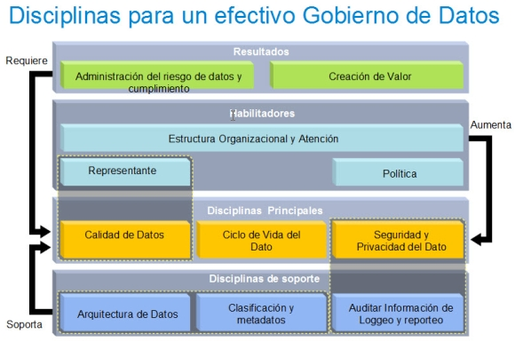
https://www.google.com.co/search?biw=1366&bih=588&tbm=isch&sa=1&ei=3w4LWrbZIsTUmwGgjoPIDw&q=conceptos+de+gobierno+de+datos&oq=conceptos+de+gobierno+de+datos&gs_l=psy-ab.3...493542.497472.0.497579.30.16.0.0.0.0.390.1649.2-4j2.6.0....0...1.1.64.psy-ab..24.5.1442...0j0i67k1j0i24k1.0.G9wCjohyBxM#imgrc=8gQ4abTDNNVLeM:

Slide 21






Herramientas

Slide 22
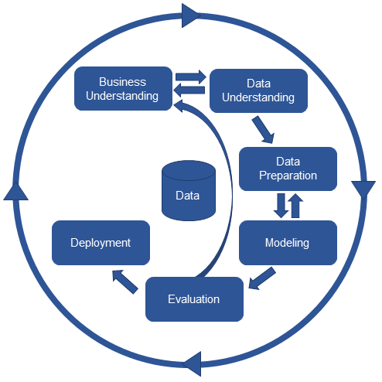
¿Qué es la Metodología CRISP – DM ?

Slide 23
La estadística, conceptos básicos
Notes:
30 minutos

Slide 24
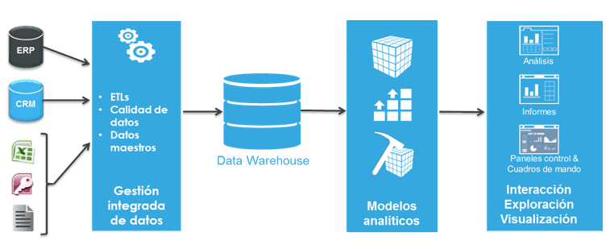
¿Qué busca la estadística hoy?

Slide 25

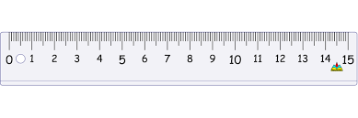
Tipos de variables
Discutamos un poco
De escala
Cuantitativa
Continua
Numérica
Categórica
Cualitativa
Nominal
Discreta
Estrato económico
Animales en una granja

Slide 26
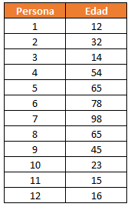
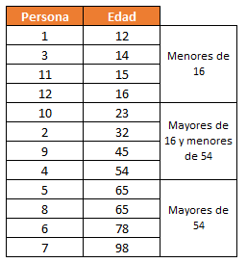

Categorización de una variable continua

Slide 27
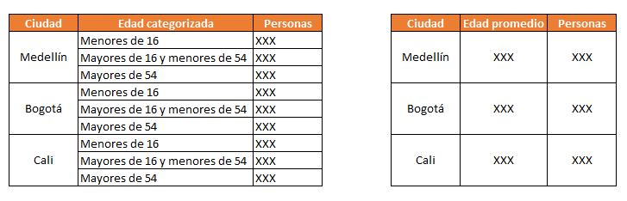
Categorización de una variable continua
Lo importante en la transformación de datos, es obtener el mayor provecho de los mismos

Slide 28
Tendencia central y dispersión
Tendencia central
“Las medidas de tendencia central son medidas estadísticas que pretenden resumir en un solo valor a un conjunto de valores. Representan un centro en torno al cual se encuentra ubicado el conjunto de los datos. Las medidas de tendencia central más utilizadas son: media, mediana y moda”
Medidas de dispersión
Las medidas de dispersión en cambio miden el grado de dispersión de los valores de la variable. Dicho en otros términos las medidas de dispersión pretenden evaluar en qué medida los datos difieren entre sí. De esta forma, ambos tipos de medidas usadas en conjunto permiten describir un conjunto de datos entregando información acerca de su posición y su dispersión.

Slide 29
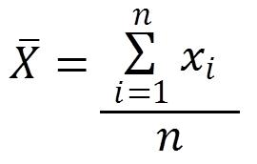
El promedio y sus peligrosos usos o interpretaciones
Es la suma de todos los valores de una variable (edad, salario etc.) dividido el número (conteo) de valores sumados.
Errores frecuentes en el uso del promedio:
Hacer lecturas de promedios sin tener claro los periodos de tiempo para los que se está calculando el dato.
Hacer lecturas de promedios de muestras pequeñas sin validar mínimos y máximos.
Hacer lecturas de promedios de grandes datos sin tener información de la dispersión de los datos.

Slide 30
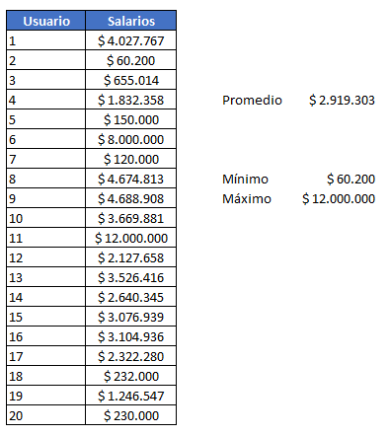
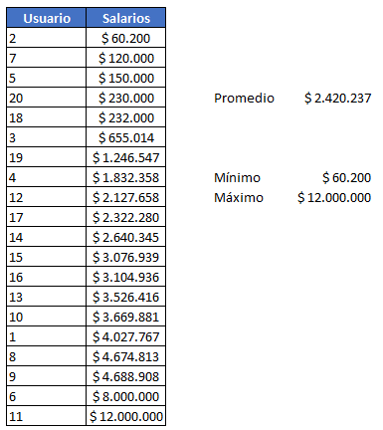
Ejemplo
Notes:
30 minutos

Slide 31
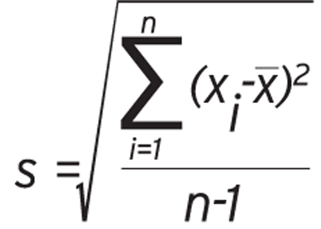
Mediana y desviación estándar
La mediana estadística es el número central de un grupo de números ordenados por tamaño. Si la cantidad de términos es par, la mediana es el promedio de los dos números centrales.
La desviación estándar es un índice numérico de la dispersión de un conjunto de datos (o población). Mientras mayor es la desviación estándar, mayor es la dispersión de la población respecto a su promedio.
La varianza es el cuadrado de la desviación estándar (O SEA LO MISMO)
La diferencia más importante respecto al promedio (media) con esta medida es que no es afectada por las medidas de dispersión.
http://ciam.ucol.mx/portal/portafolios/ramonmagallanes/apuntes/probvie.pdf y google
Notes:
30 minutos

Slide 32
Mediana y desviación estándar
La mediana estadística es el número central de un grupo de números ordenados por tamaño. Si la cantidad de términos es par, la mediana es el promedio de los dos números centrales.
La desviación estándar es un índice numérico de la dispersión de un conjunto de datos (o población). Mientras mayor es la desviación estándar, mayor es la dispersión de la población respecto a su promedio.
La diferencia más importante respecto al promedio (media) con esta medida es que no es afectada por las medidas de dispersión.
http://ciam.ucol.mx/portal/portafolios/ramonmagallanes/apuntes/probvie.pdf

Slide 33
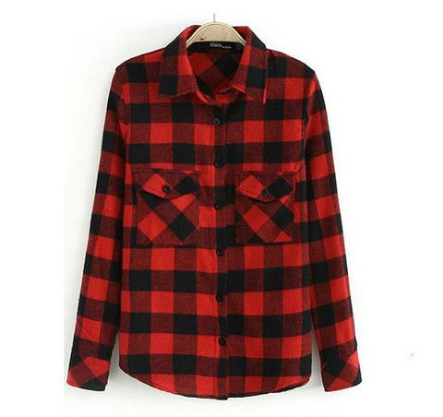
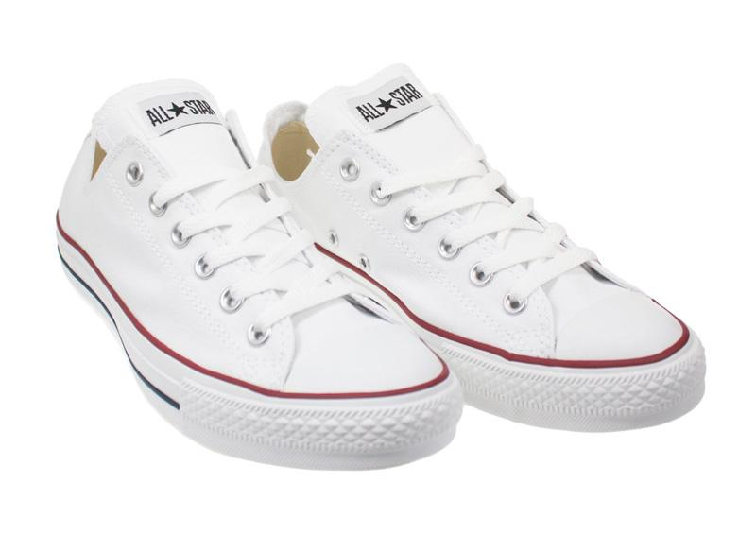
La moda y su fuerte uso en algunas aplicaciones
La moda como la conocemos en nuestro día a día “eso está de moda” tiene la misma connotación que en la estadística. Elementos como:

Slide 34
Mínimos y máximos.
Promedio recortado al X%
Ya vimos que es importante tener clara la medida de tendencia, pero también es importante tener claridad sobre cómo esta medida es afectada por la dispersión.
Por lo general, cuando se tiene un promedio muy disperso, se recomienda hacer un cálculo de promedio recortado al 5%, esto ayuda a que la dispersión baje y podamos dar una medida más precisa. Veamos este procedimiento:
A partir del tamaño de la muestra o población calculamos el 5%. Por ejemplo de una muestra de 1000 el valor será 50.
Ordenamos la muestra de menor a mayor.
Calculamos el promedio a partir del registro 51 hasta el 950.
Esta medida la podemos utilizar cuando sabemos que la medida de dispersión (desviación estándar o varianza) son muy grandes o cuando detectamos un mínimo o un máximo muy atípicos.

Slide 35
GRACIAS

